Slide 1
Análisis de Datos (Palia)
3369 pacientes
Nicolás Riera

Slide 2
Pacientes
Para el estudio de los patrones se trabajará con todos los pacientes del log de eventos.
Se utilizaran los siguientes parámetros para formar los grupos:
15% y 3%
20% y 3%
17.5% y 3%

Slide 3
Palia Resultados
Grupo 1: (di) similitud 15%, unir grupos bajo 3%
9 grupos encontrados.
6 grupos de 3 nodos, 2 grupos de 2 nodos, 1 grupo de 1 nodo.
Comentarios
Muchos grupos encontrados y se pueden reagrupar.
Muchos casos de outliers (19.8 %).
+ Grupos bien diferenciados por cantidad de nodos y referencias entre si.

Slide 4
Palia Resultados
Grupo 2: (di) similitud 20%, unir grupos bajo 3%
6 grupos encontrados.
Todos de 3 nodos.
Comentarios
- Desaparece medico solo y se mezcla en otro grupo
- Grupos muy generales y complejos de analizar
- Difieren en referencias y/o derivaciones
+ Pocos casos en outliers

Slide 5
Palia Resultados
Grupo 3: (di) similitud 17.5%, unir grupos bajo 3%
8 grupos encontrados.
6 de 3 nodos, 1 de 2 nodos y 1 de 1 nodo.
Comentarios
- Difieren poco en concentración de profesionales (en referencias) pero son diferentes en derivaciones (en cantidad).
- Desaparece medico nutricionista en comparación al primer grupo.
+ Grupos diferenciados por relación entre disciplinas (derivaciones).

Slide 6
Palia Comentarios
Se seleccionará el primer grupo:
Forma los grupos de manera más diferenciada.
Toma en consideración la forma de sus referencias entre las distintas disciplinas.

Slide 7
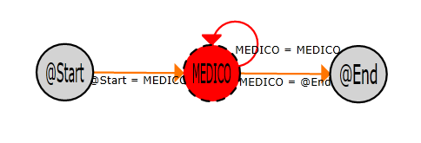
Patrones Un nodo

Slide 8
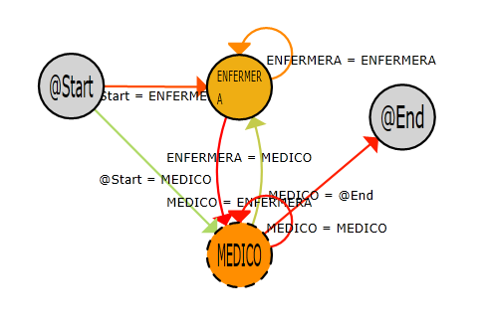
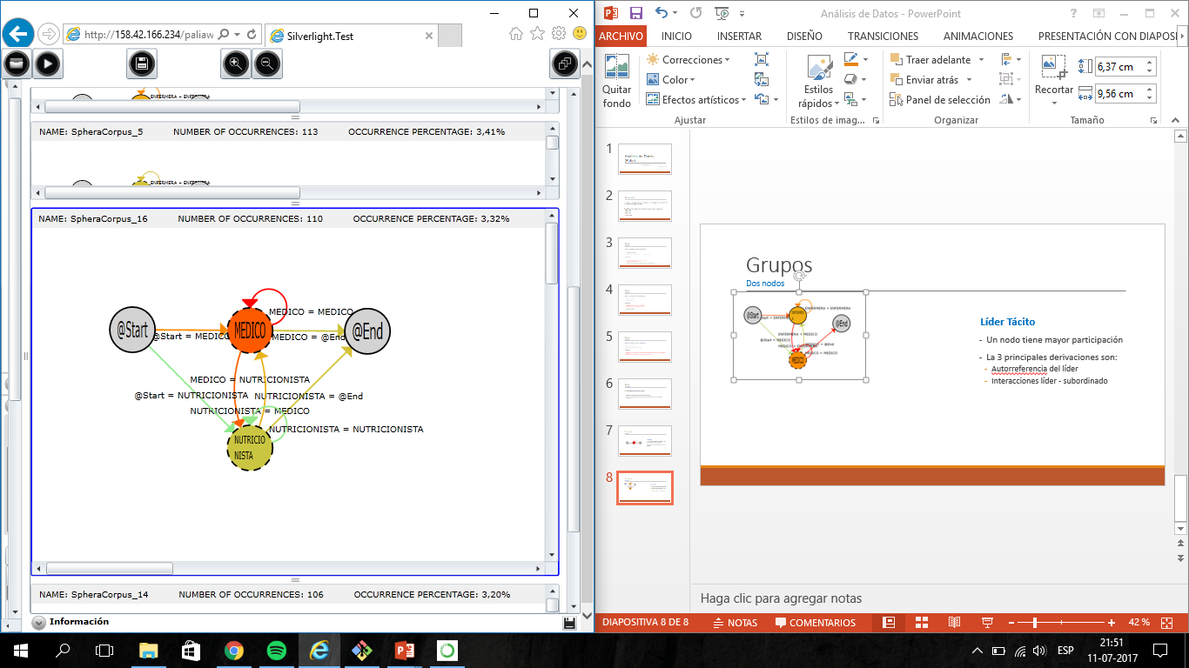
Patrones Dos nodos

Slide 9
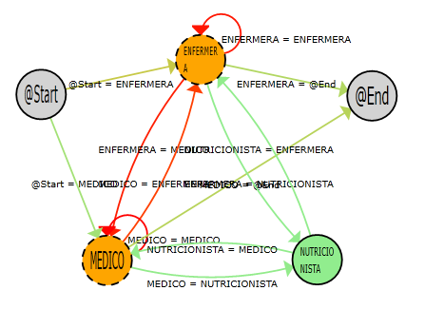
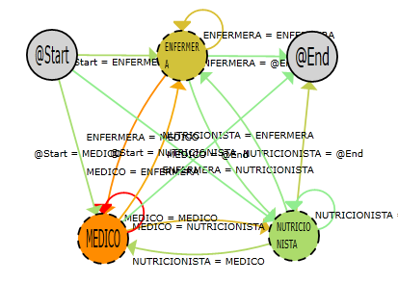
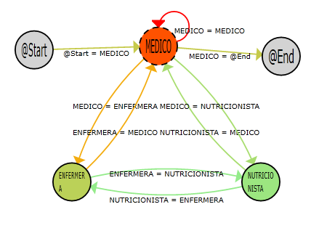
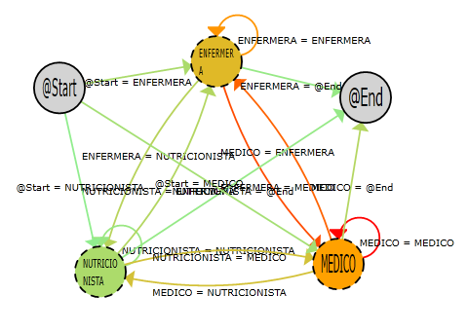
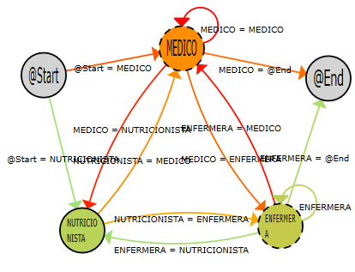
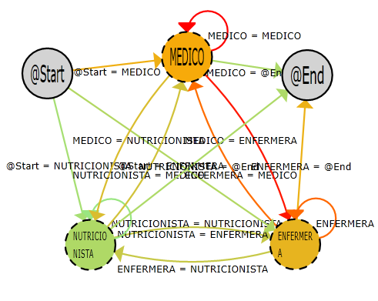
Patrones Tres nodos
Notes:
Grupo 1 y outliers

Slide 10
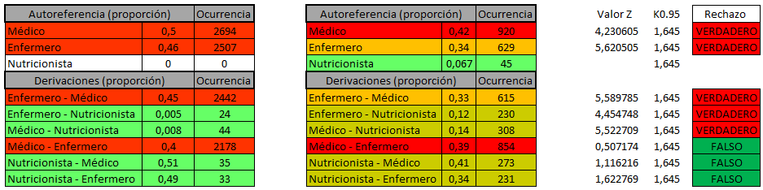
Primer grupo de 3 nodos

Slide 11
Patrones Tres nodos
Notes:
Grupo 1 y outliers

Slide 12
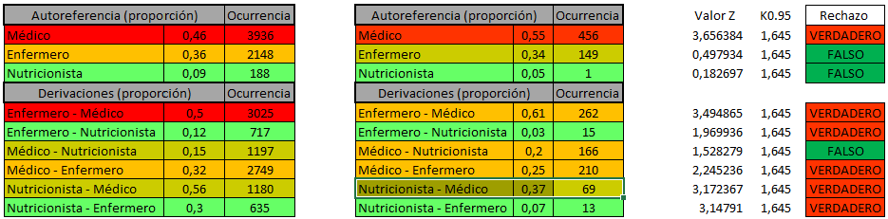
Segundo grupo de 3 nodos

Slide 13
Patrones Tres nodos
Notes:
Grupo 1 y outliers

Slide 14
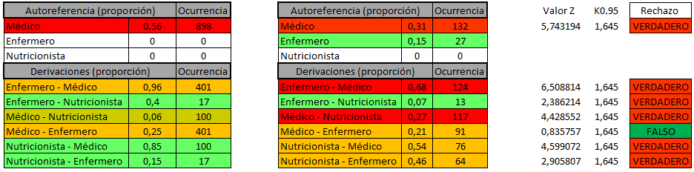
Tercer grupo de 3 nodos

Slide 15
Patrones Tres nodos
Notes:
Grupo 1 y outliers

Slide 16
Conclusión Palia
Nos quedaremos con los 9 grupos propuestos por Palia para el desarrollo de este trabajo.

Slide 17
Patrones
1
3
2

Slide 18
Patrones
4
5
6
7
8
9
Notes:
Grupo 1 y outliers

Slide 19
Comportamiento Patrones

Slide 20
Patrón | # nodos | Nombre Patrón | Descripción
1 | 1 | Solitario | Solo una disciplina está presente en el tratamiento del paciente.
2 | 2 | Líder Tácito | Dúo entre nutricionista y médico (con Médico como líder – en % -). Instanciado con líder médico y con nutricionista.
3 |  | Compartido | Hay roles compartidos entre los médicos y las enfermeras.
4 | 3 | Colaborativo | El médico y la enfermera interactúan de manera muy similar apoyándose ambos en los nutricionistas.
5 |  | Centrado - colaborativo | El médico es eje central del tratamiento, apoyándose en la enfermera y los nutricionistas.
6 |  | Centrado - colaborativo | El médico es eje central del tratamiento, apoyándose en la enfermera y los nutricionistas.
7 |  | Colaborativo | El médico y la enfermera interactúan de manera muy similar apoyándose ambos en los nutricionistas
8 |  | Centrado - colaborativo | El médico es eje central del tratamiento, apoyándose en la enfermera y los nutricionistas.
9 |  | Centrado - colaborativo | El médico es eje central del tratamiento, apoyándose en la enfermera y los nutricionistas.

